Slide 1
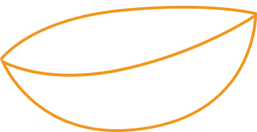
Звукопроизношение
ч.6
Коррекция нарушений свистящих звуков. Звук [З]
Халидова Е.П.
учитель-логопед

Slide 2
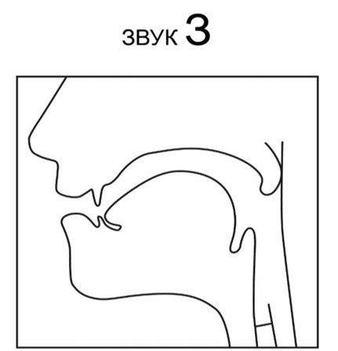
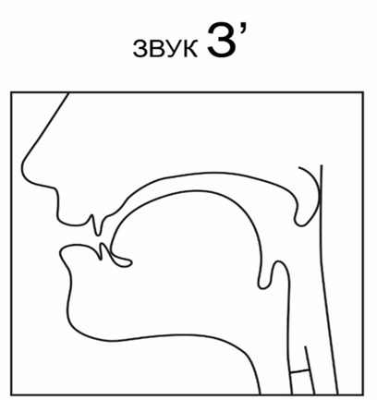
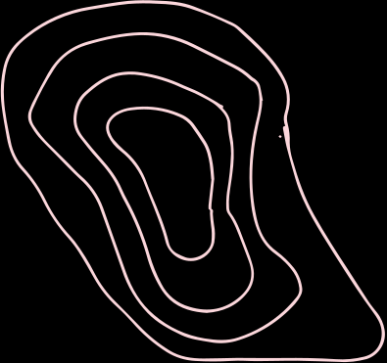
Нормальная артикуляция звука [З]
Губы растянуты в улыбке, слегка прижаты к зубам. Между резцами небольшая щель. Кончик языка опущен, прижат к внутренней поверхности нижних резцов. Передняя часть спинки языка опущена, средняя поднята, задняя опущена. Язык в положении «горка» или «мостик». Боковые края языка прижимаются к верхним коренным зубам. Передняя часть спинки языка образует щель с альвеолами, посредине языка – желобок, направляющий по центру выдыхаемую воздушную струю. Мягкое нёбо поднято (З — ротовой звук). Голосовые складки сомкнуты ( З – звонкий звук).
При произнесении звука [З'] - идет дополнительны подъем средней части спинки языка.

Slide 3
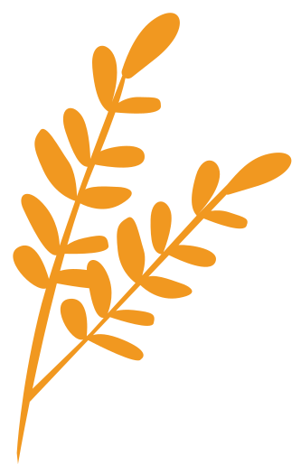
Парасигматизмы звука [З]
Норма:
Замена на ДЬ
Замена на Д
Замена на ЗЬ
К трём годам появляется З
Патология:
Замена на В в любом возрасте
Замена на Х в любом возрасте

Slide 4
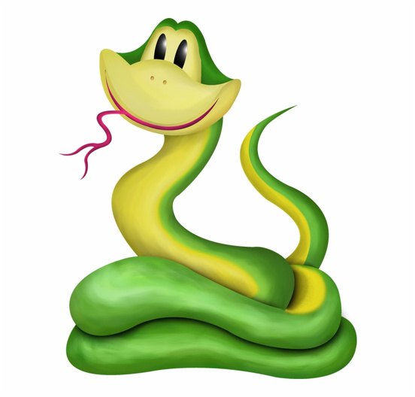
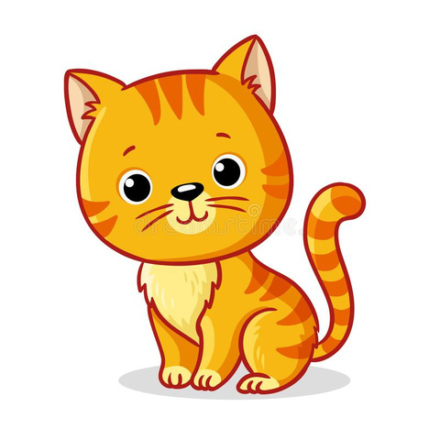
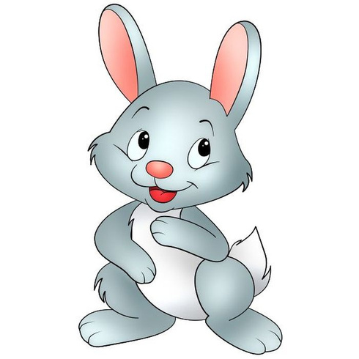
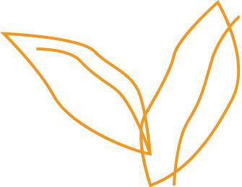
Коррекция нарушений
Развитие речеслухового анализатора - развитие фонематического восприятия, фонематического анализа и слухоречевых дифференцировок.
Предполагается научить ребёнка слышать отрабатываемый звук, выделять его на фоне других звуков и слогов, выделять его в слове, определять его место в слове и дифференцировать его от других звуков.
Предложить ребёнку отобрать картинки, в названии которых слышится звук З ("песенка комарика")
(змея, кот, заяц, зонт)

Slide 5
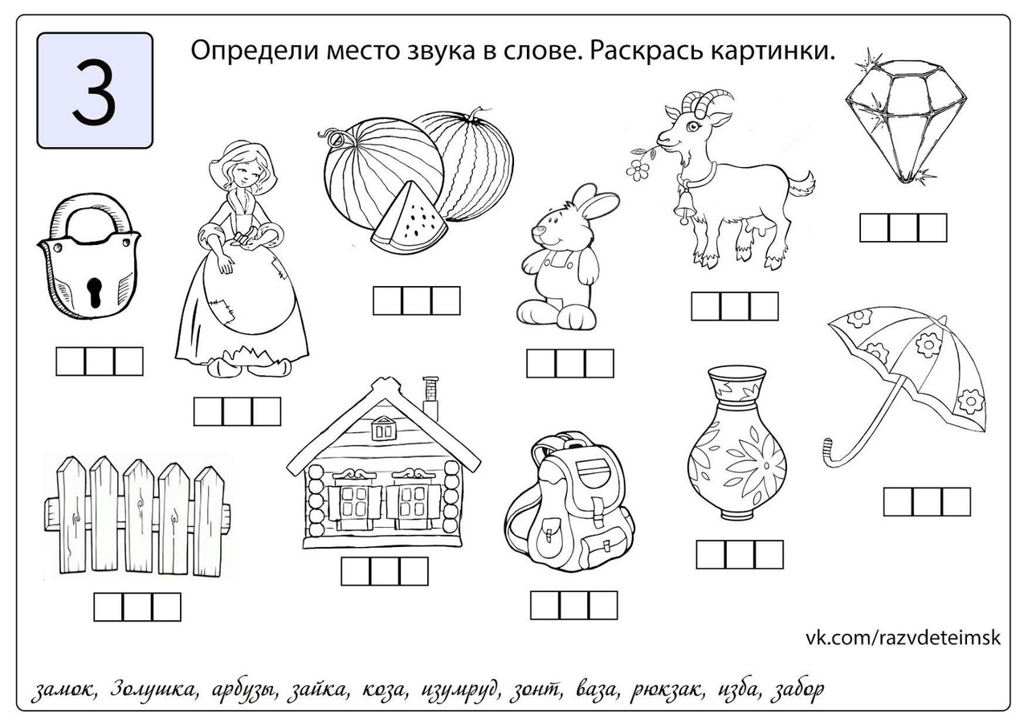
Определить место звука в слова
Определить количество звуков в слове.
Определить последовательность звука в слове
(какой первый звук, второй и т.д.) (коза, зонт, змея, заяц)

Slide 6
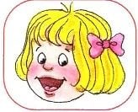
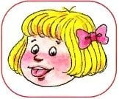
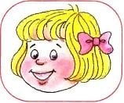
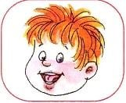
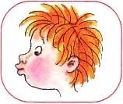
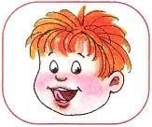
Артикуляционная гимнастика
Упражнение
"Лопатка/Блинчик"
Улыбнуться, приоткрыть рот, положить широкий язык на нижню губу.
Упражнение "Окошко"
Широко открываем рот, держим 5-7 секунд, закрываем.
Упражнение "Горка"
Губы в улыбке, рот открыт, кончик языка упирается в нижние зубы, выгнуть язык горкой, упираясь кончиком языка в нижние зубы.
Упражнение "Заборчик"
Улыбнуться, с напряжением обножив сомкнутые зубы.
Упражнение "Дудочка"
С напряжением вытянуть губы вперед, зубы сомкнуты, держим 5-7 секунд.
Упражнение "Чистим зубки"
Улыбнуться, открыть рот, кончиком с внутренней стороны "почистить" поочередно нижние и верхние зубы

